Slide 1

Giáo viên:Chu Thị Thanh Loan Trường: THCS Nguyễn Gia Thiều
ÂM NHẠC 8

Slide 2

Chủ đề 2 EM YÊU LÀN ĐIỆU DÂN CA
BÀI 4
– Đọc nhạc: Bài đọc nhạc số 2
– Nhạc cụ:
+ Thể hiện tiết tấu; ứng dụng đệm cho bài hát
+ Bài hoà tấu số 2

Slide 3
Bài 4 (Tiết 2) – tuần 8
– Thể hiện tiết tấu; ứng dụng đệm cho
bài hát Bản làng tươi đẹp
– Ôn tập Bài hoà tấu số 2
– TN&KP: Điền thêm cao độ cho nét nhạc

Slide 4
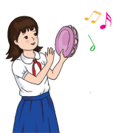

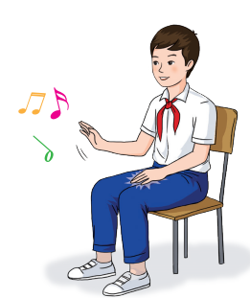
I. Thể hiện tiết tấu;
ứng dụng đệm cho bài hát Bản làng tươi đẹp

Slide 5
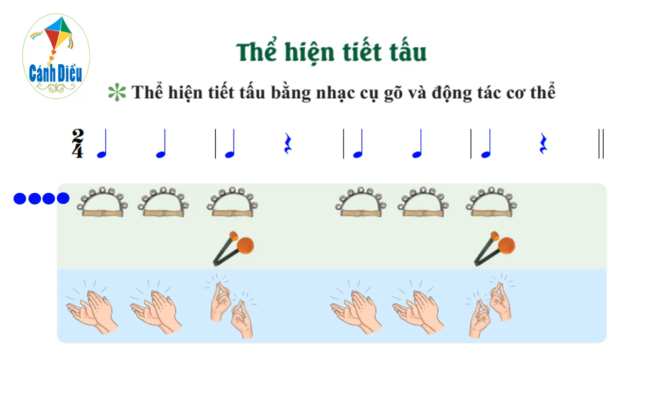

Slide 6
Minh hoạ gõ đệm cho bài hát Bản làng tươi đẹp

Slide 7
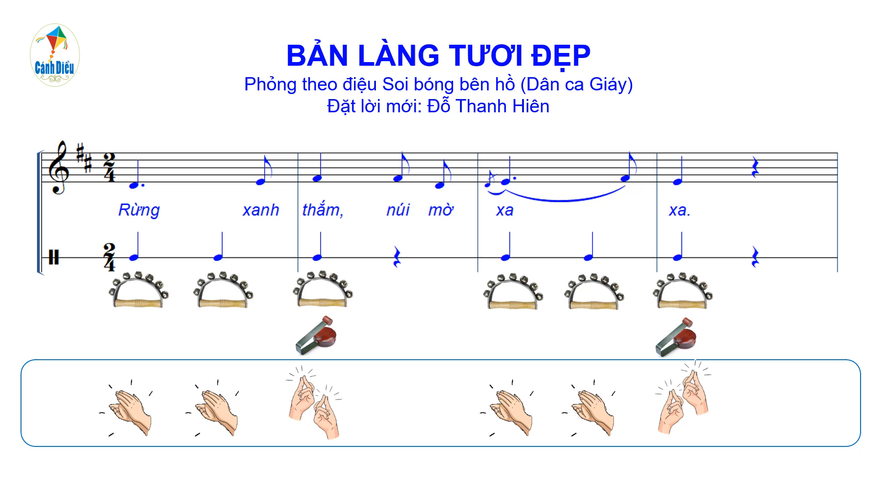

Slide 8
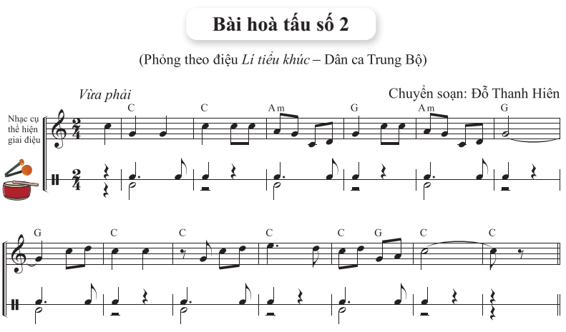
II. Ôn tập Bài hoà tấu số 2

Slide 9
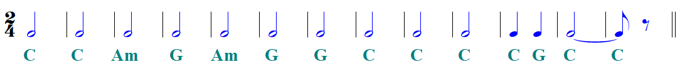

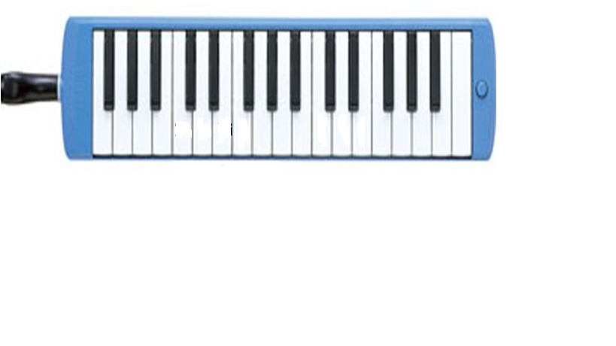
BÈ ĐỆM HỢP ÂM
1
3
5
1
3
5
1
3
5
C
(Hợp âm Đô trưởng)
G
(Hợp âm Son trưởng)
Am
(Hợp âm La thứ)

Slide 10
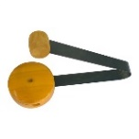
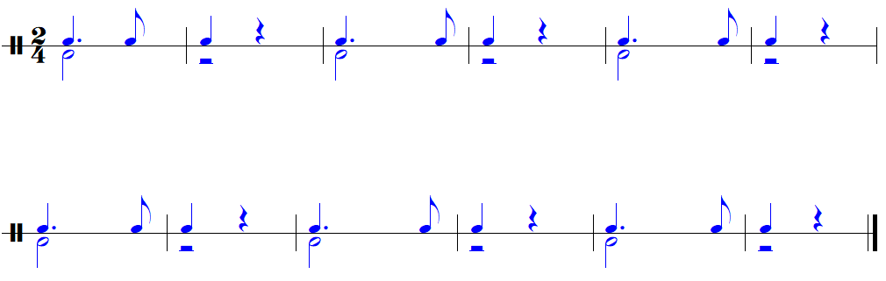

BÈ NHẠC CỤ GÕ

Slide 11
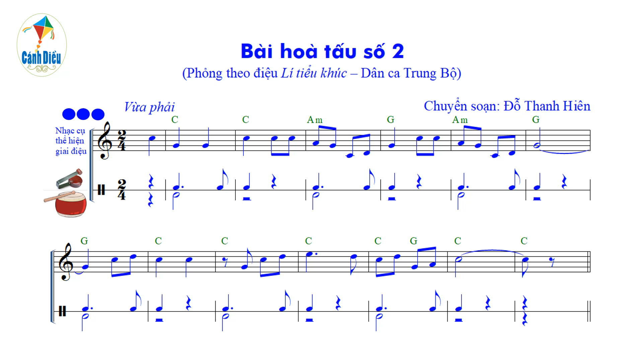

Slide 12
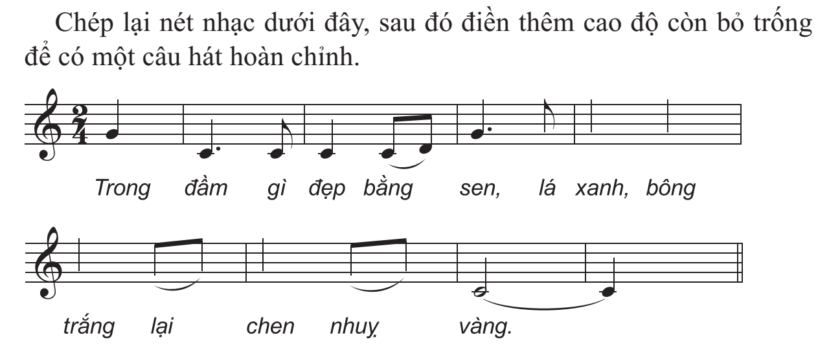
III. Trải nghiệm và khám phá: Điền thêm cao độ cho nét nhạc

Slide 13
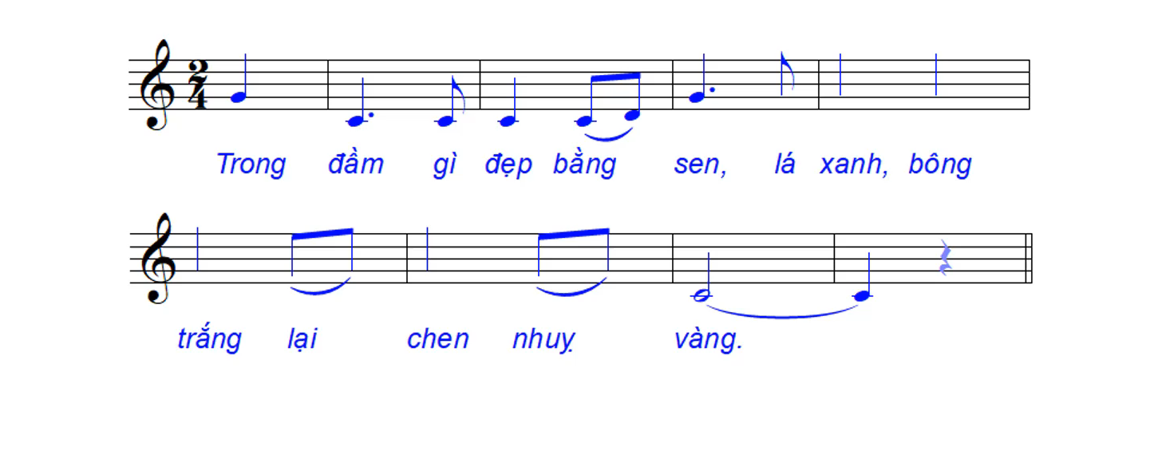
Đáp án tham khảo:

Slide 14


Slide 15


DẶN DÒ VỀ NHÀ
Tập hát bài Bản làng tươi đẹp kết hợp gõ đệm bằng nhạc cụ gõ hoặc động tác cơ thể.
Tập chơi các bè của Bài hoà tấu số 2

